Slide 1

6조
File FM Tool 제작
팀장 : 2015726084 박강민
팀원 : 2013741016 안준수
2016726074 김광환
2016726054 김영빈

Slide 2
I N D E X
프로젝트 개요
솔루션 기능 소개
역할 분담 및 구현 내용

Slide 3




1. 프로젝트 개요
1.1. 프로젝트 선정 동기
파일 관리의 복잡성과 불편함
데이터의 통일성과 무결성 입증 필요성 대두
외부 저장 매체의 분실 위험성
판례 - 일심회 사건
파일 관리의
편의성
디지털 매체에 대한 통일성이 인정되야 하는데, 이는 문건이 변경되지 않았음을 담보해야 한다
Git 사용의 복잡성 및 높은 난이도
FTP 프로토콜의 보안 위험성 및 불편함
판례 – 원세훈 원장 화염병 사건
데이터 통일성
및 무결성 보장
2~3회의 복사 과정 중 장치를 봉인하지 않는 등의 이유로 통일성, 무결성을 입증할 수 없다
웹 하드의 제한된 용량, 부담되는 가격
통합 파일 관리 시스템 제작

Slide 4






1. 프로젝트 개요
1.2. 프로젝트 산출물
파일 관리 & 전송 통합 솔루션
개발 환경
IDE : Visual Studio
직관적이고 명확한 GUI 제공
다양한 파일 관리 기능 지원
동일성 및 무결성 보증
OS : Windows 10
• 기존 파일관리 프로그램의 단점인
비직관적이고 불명확한 GUI 문제 해결
• 파일의 버전 관리 지원
• 다중 케이스에 대한 관리 지원
• 파일의 무결성 및 동일성을 보존시켜
법적 증거로의 가치를 가질 수 있음
• 사용자 편의성 증대로 인해 파일 관리가 보다 수월해짐
• 파일 뷰어 기능 지원
with Microsoft .NET
기존 파일 관리의 문제였던 버전 관리,
동일성, 무결성 관련 이슈 해결
더욱 향상된 GUI와 다중 케이스에 대한 관리를 포함해 사용자 편의성 극대화

Slide 5


2. 솔루션 기능 소개
2.1. 프로그램 기능 명세
프로그램 주요 기능
기능 | 고유번호 | 구현 여부
다중 케이스 관리 | SFR-A02 | O
파일 / 디렉토리 업로드 & 다운로드 | SFR-B01 / SFR-B02 | O
파일 동일성 & 무결성 검증 | SFR-C01 | O
파일 버전 관리 | SFR-C02 | O
서버 / 클라이언트 탐색기 | SIR-B01 | O
로컬 뷰어 제공 | SFR-D01 | O
파일 관리 & 전송
통합 솔루션

Slide 6
2. 솔루션 기능 소개
2.2. 프로젝트 일정표
대분류 | 상세Task | 5주차 | 6주차 | 7주차 | 8주차 | 9주차 | 10주차
기능 | 서버 클라이언트 연결 처리
 | 다중 케이스 관리
 | 파일 다운로드 & 업로드
 | 디렉토리 다운로드 & 업로드
 | 대용량 파일 처리
 | 파일 동일성 검증
 | 파일 버전 관리
 | 파일 뷰
인터페이스 | 서버 접속 요청
 | 파일 탐색기
 | 파일 핸들 요청
 | 파일 뷰 요청
테스트 | 유닛 테스트
 | 통합 테스트
관리 | 보고서 및 발표
11주차 | 12주차 | 13주차 | 14주차 | 15주차

Slide 7
3. 구현 내용
3.1. 역할 분담
담당자 | 상세Task
박강민 | 파일 다운로드 & 업로드
 | 디렉토리 다운로드 & 업로드
 | 파일 탐색기 (서버)
 | 프로그램 모듈 통합
담당자 | 상세Task
김광환 | 파일 버전 관리
 | 파일 탐색기 (클라이언트)
 | 클라이언트 폼
 | 프로그램 통합 테스트
담당자 | 상세Task
김영빈 | 파일 동일성 검증
 | 텍스트 파일 뷰어
 | 이미지 파일 뷰어
 | 프로그램 모듈 테스트
담당자 | 상세Task
안준수 | 서버 클라이언트 연결 처리
 | 다중 케이스 관리
 | 서버 폼
 | 서버-클라이언트 연결 폼

Slide 8
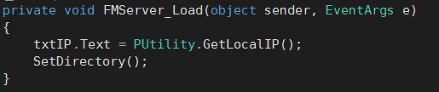
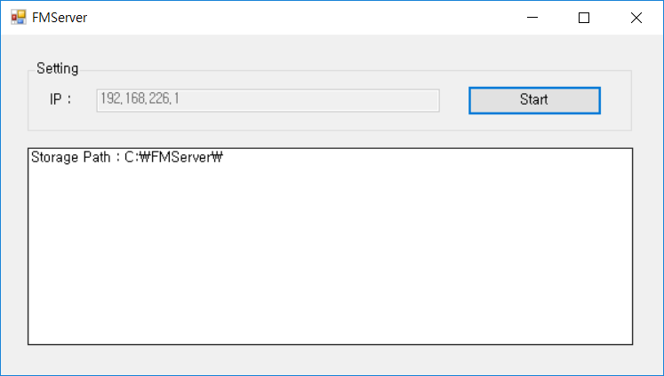
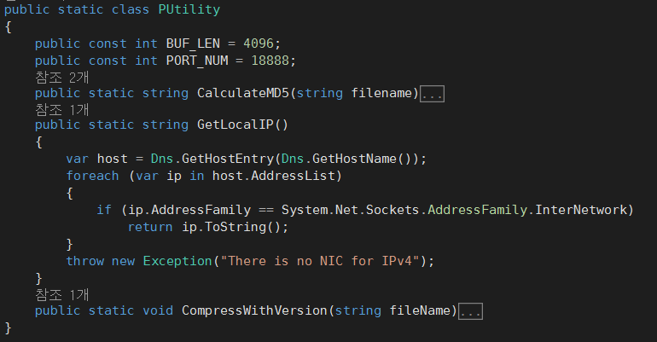
3. 구현 내용
3.2. 서버 클라이언트 연결 처리(Server) - 안준수
FMServer form.cs
①
②
②
PacketLibrary Packet.cs – class PUtility

Slide 9
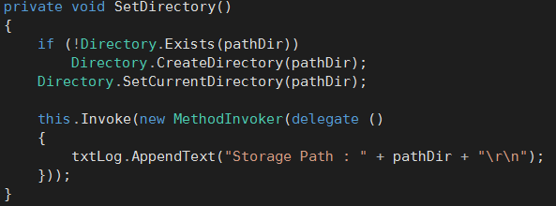
3. 구현 내용
3.2. 서버 클라이언트 연결 처리(Server) - 안준수
FMServer form.cs
③
③

Slide 10
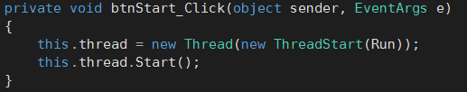
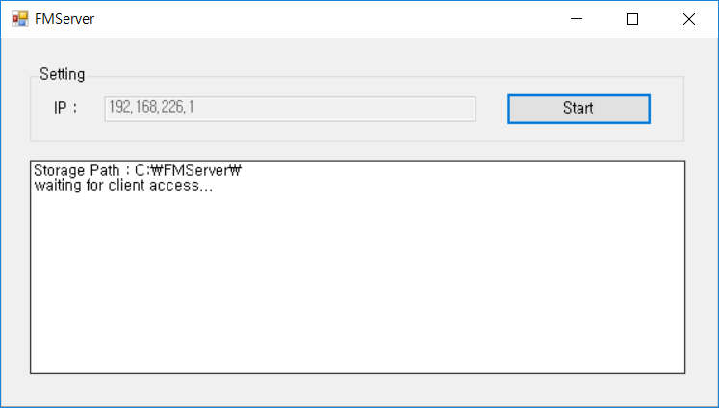
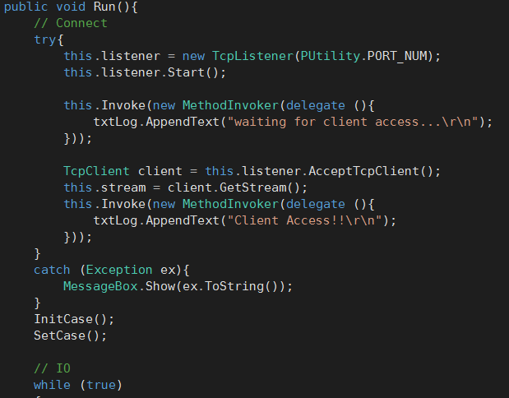
3. 구현 내용
3.2. 서버 클라이언트 연결 처리(Server) - 안준수
FMServer form.cs
④
④
⑤
⑤

Slide 11
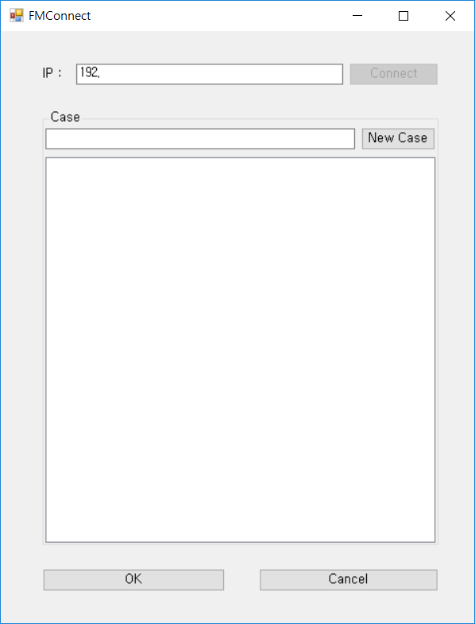
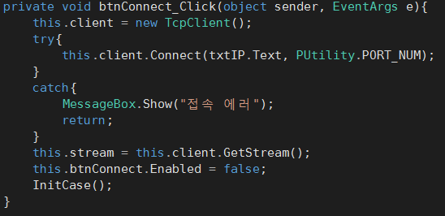
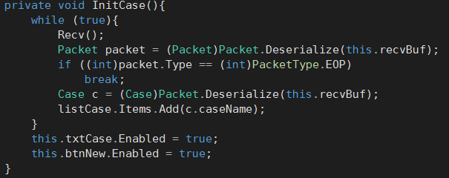
3. 구현 내용
3.2. 서버 클라이언트 연결 처리(Client) - 안준수
②
①
FMConnect form.cs
①
③
②
③

Slide 12
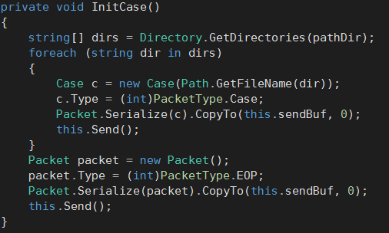
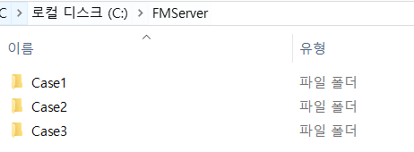
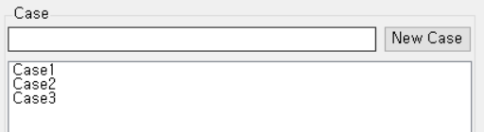
3. 구현 내용
3.3. 다중 케이스 관리 - 안준수
FMServer form.cs
FMConnect form.cs

Slide 13
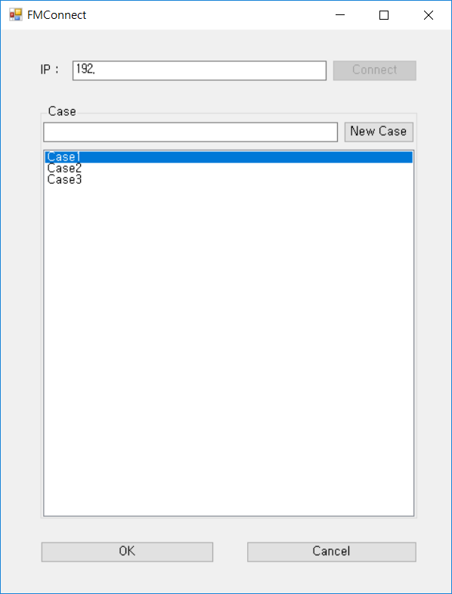
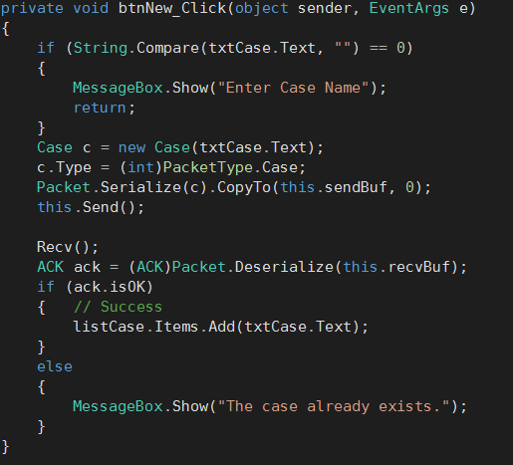
3. 구현 내용
3.3. 다중 케이스 관리(케이스 추가) - 안준수
FMConnect form.cs
①
①

Slide 14
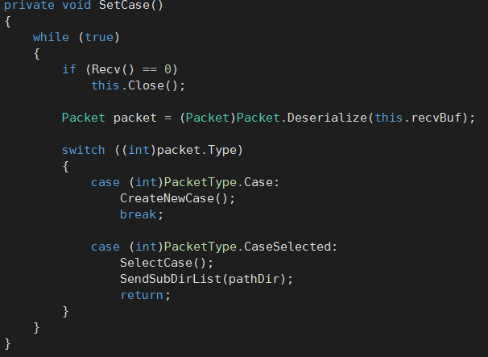
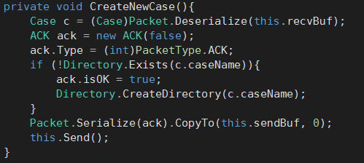
3. 구현 내용
3.3. 다중 케이스 관리(케이스 추가) - 안준수
FMConnect form.cs
FMServer form.cs

Slide 15
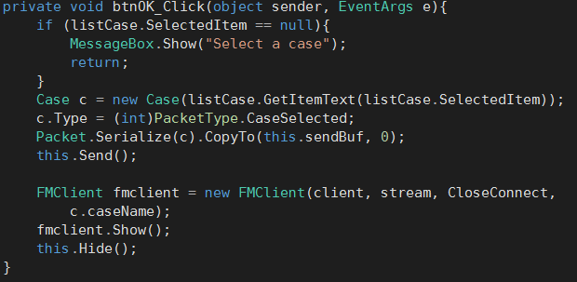
3. 구현 내용
3.3. 다중 케이스 관리(케이스 선택) - 안준수
FMConnect form.cs
②
②

Slide 16
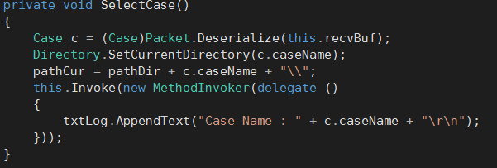
3. 구현 내용
3.3. 다중 케이스 관리(케이스 선택) - 안준수
FMConnect form.cs
FMServer form.cs

Slide 17
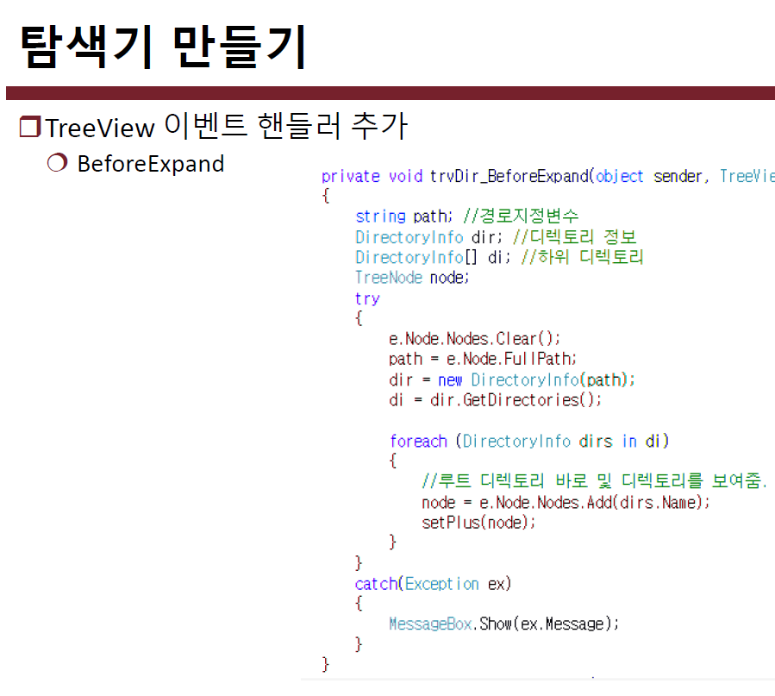
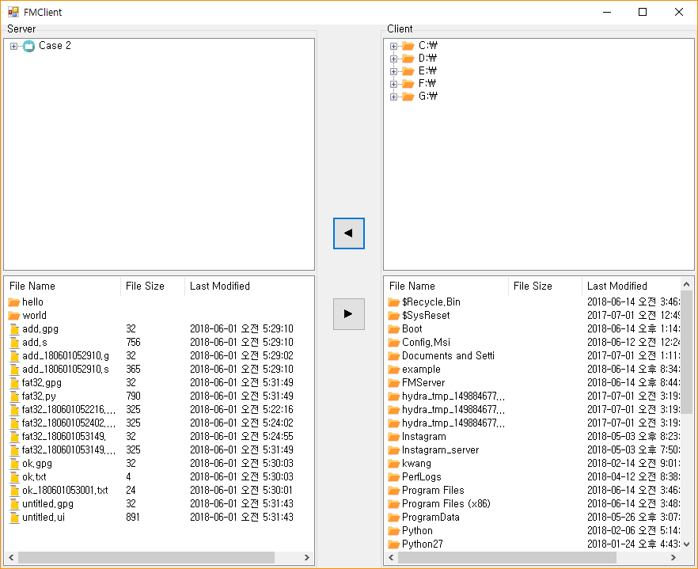
3. 구현 내용
3.4. 클라이언트 메인 폼 - 김광환

Slide 18
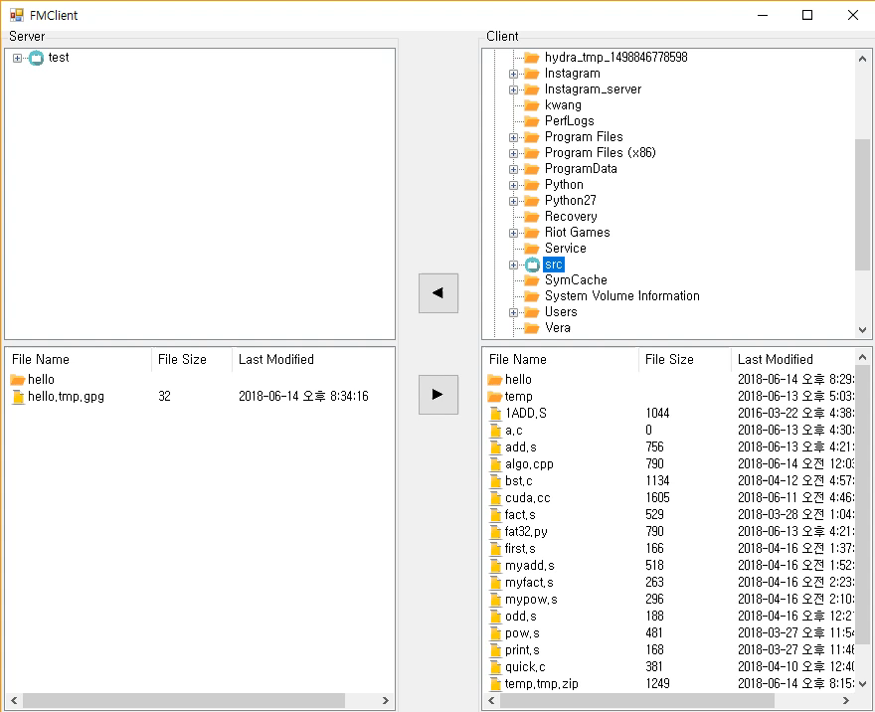
3. 구현 내용
3.5. 파일 버전 관리 - 김광환
클라이언트가 서버에게 업로드하려는 파일 이름 Serialize 하여 송신
서버에서 수신한 파일 이름과 같은 파일의 이름이 존재한다면 Fail ACK를 송신
클라이언트가 Fail ACK를 수신하면 사용자에게 버전 관리 여부를 MessageBox로 물어 봄
NO 라면 기존 파일에 덮어 씀
Yes 라면, 서버에 있던 기존 파일을 “파일 이름” + “현재 날짜/시간＂ + “.gz” 의 이름으로 압축하여 버전을 관리함.

Slide 19
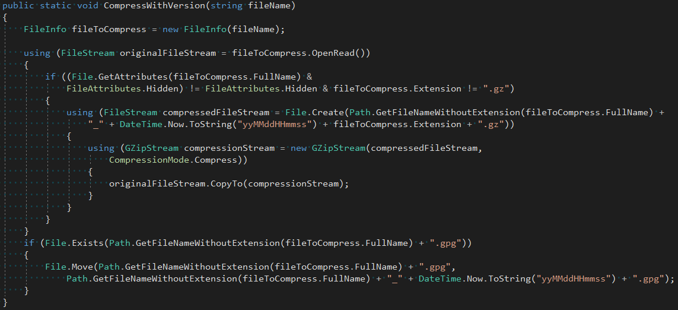
3. 구현 내용
3.5. 파일 버전 관리 - 김광환
PacketLibrary Packet.cs – class PUtility

Slide 20
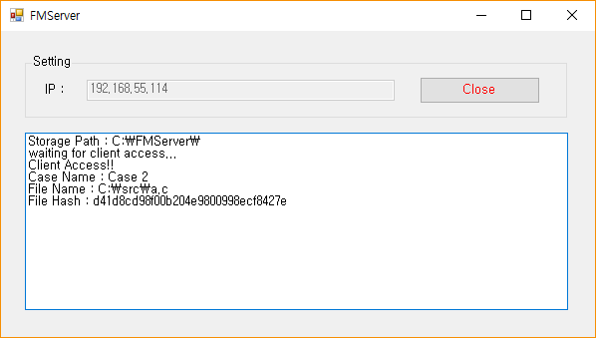
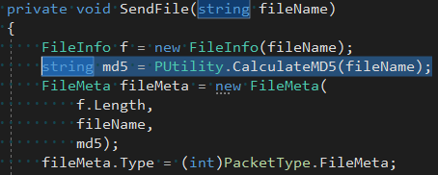
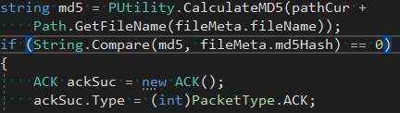
3. 구현 내용
3.6. 파일 동일성 검증 - 김영빈
FMClient form.cs
FMServer form.cs

Slide 21

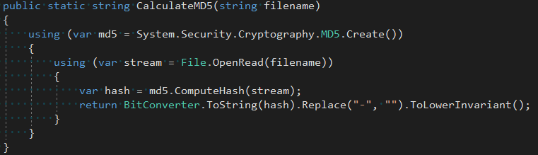
3. 구현 내용
3.6. 파일 동일성 검증 - 김영빈
PacketLibrary Packet.cs – class PUtility

Slide 22
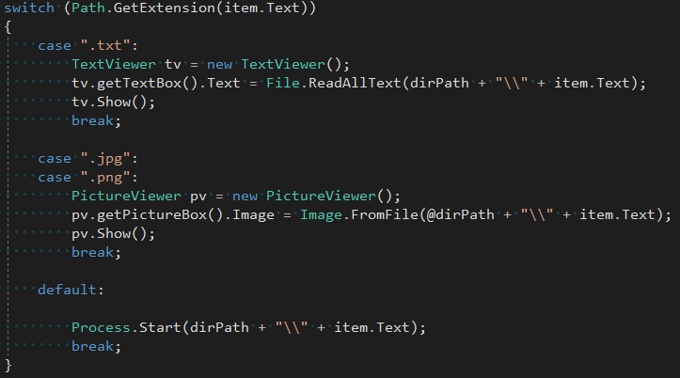
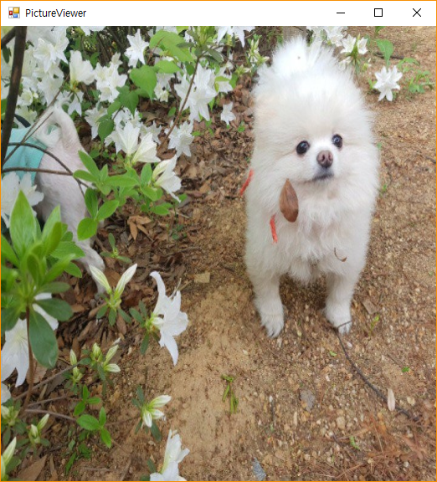
3. 구현 내용
3.7. 파일 뷰어 - 김영빈
FMClient form.cs

Slide 23
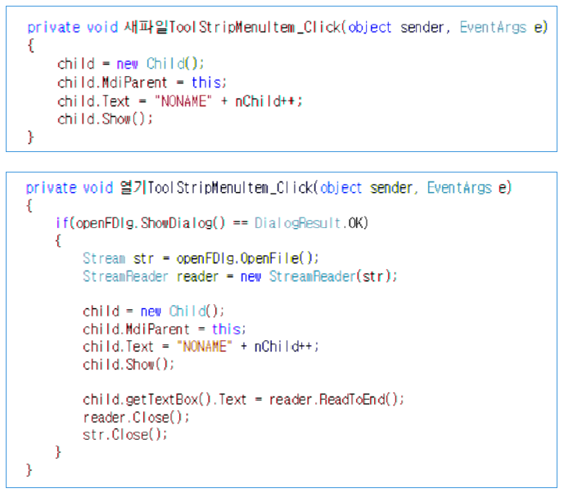
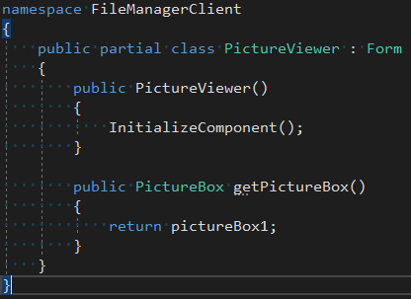
3. 구현 내용
3.7. 파일 뷰어 - 김영빈
MDI 메모장
FMClient PictureViewer.cs

Slide 24
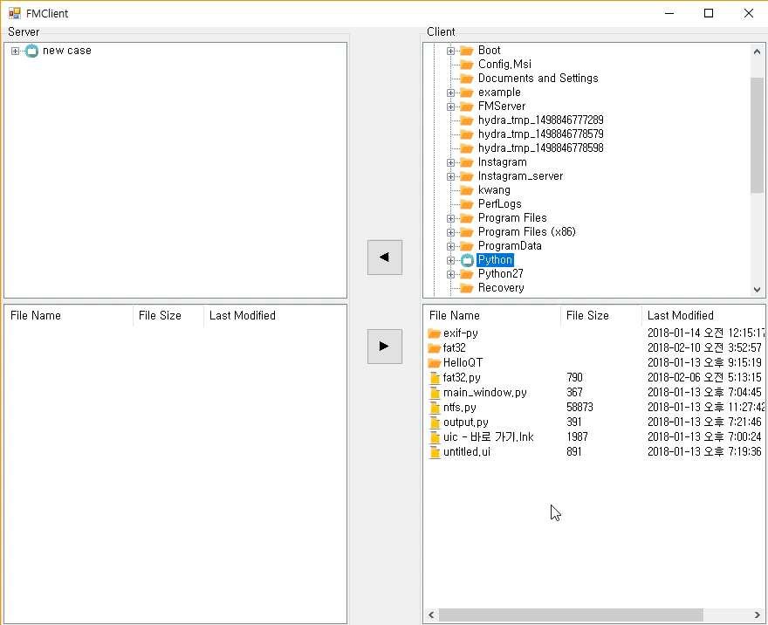
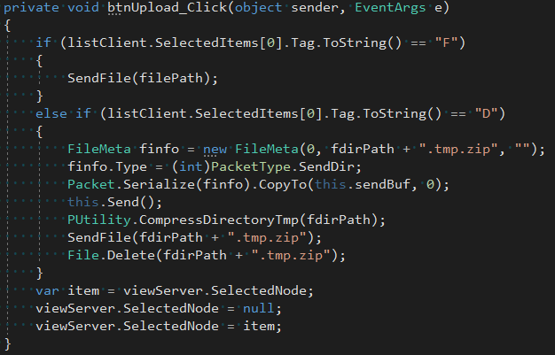
3. 구현 내용
3.8. 업로드 & 다운로드 - 박강민
FMClient form.cs

Slide 25
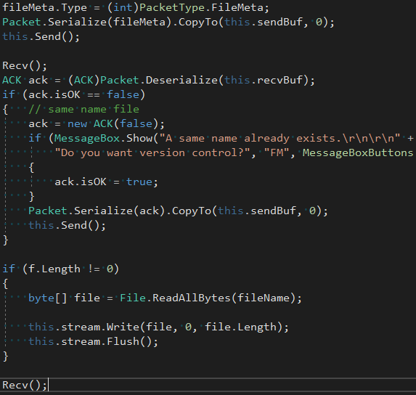
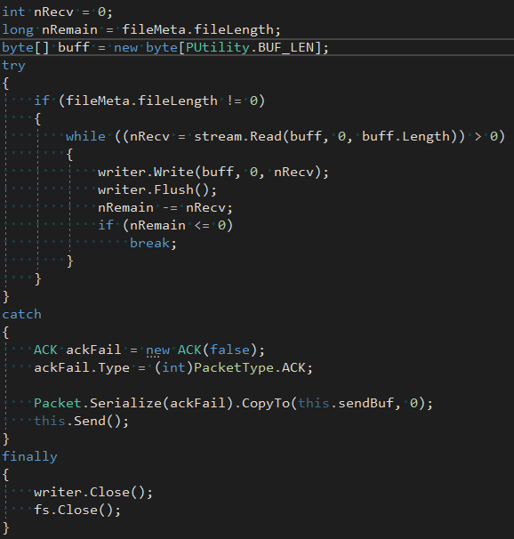
3. 구현 내용
3.8. 업로드 & 다운로드 - 박강민
FMClient form.cs
FMServer form.cs

Slide 26
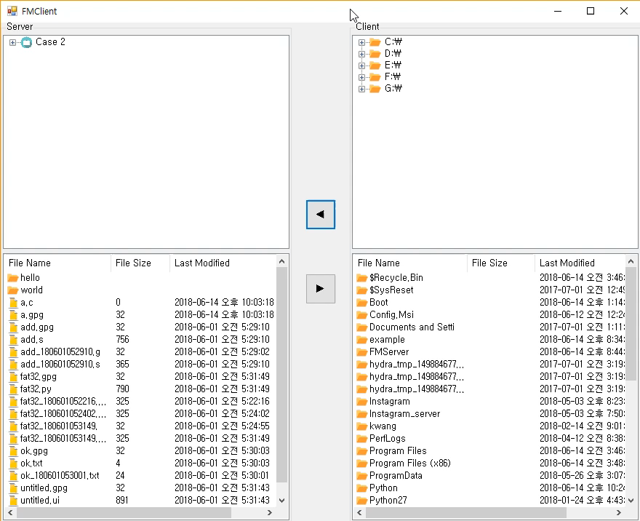
3. 구현 내용
3.9. 서버 파일 탐색기 - 박강민
Before Expand
Event 발생 Node에 해당하는 Path의 Sub Directory List를 Server에 요청
수신한 List에서 필요한 Metadata를 이용하여 TreeNode를 구성
Before Select
Event 발생 Node에 해당하는 Path의 Sub Directory List와 File List를 Server에 요청
수신한 List에서 필요한 Metadata와 함께 Directory는 Tag “D”, File은 Tag “F”로 ListView에 추가

Slide 27
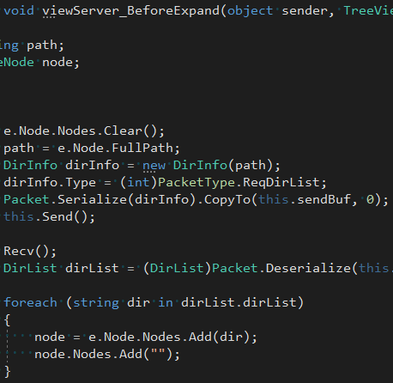
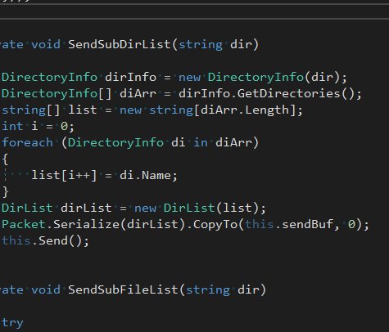
3. 구현 내용
3.9. 서버 파일 탐색기 - 박강민
FMClient form.cs
FMServer form.cs

Slide 28
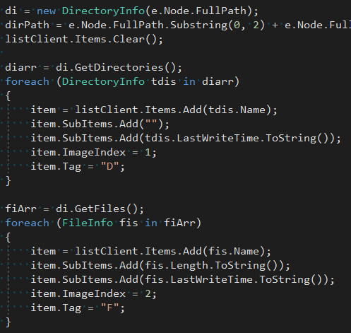
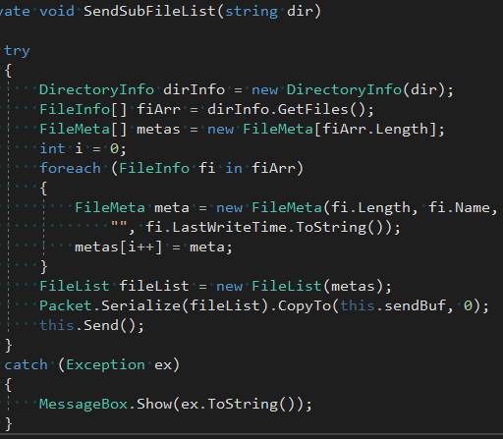
3. 구현 내용
3.9. 서버 파일 탐색기 - 박강민
FMClient form.cs
FMServer form.cs

Slide 29
Demonstration

